Slide 1
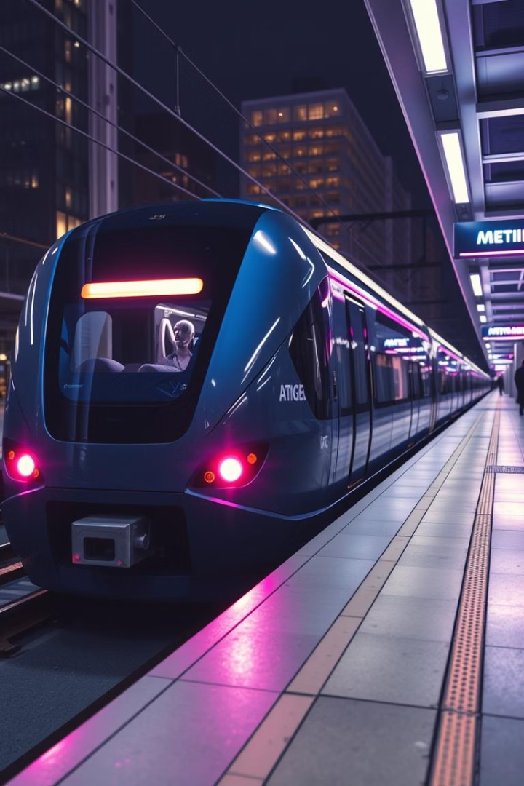

Presentación del Simulador de Metro
Presentado por César Pulido, Eduardo Naranjo y Milton Rodríguez.
Exploraremos las estructuras de datos clave en nuestro simulador de metro.
por milton rodriguez

Slide 2

Líneas Registradas: El Array
1
Definición
2
Ejemplo
3
Función
Un array almacena líneas de metro con código, nombre y capacidad.
Línea Roja (50), Línea Azul (40), Línea Verde (60).
Permite ver rápidamente todas las líneas disponibles.

Slide 3
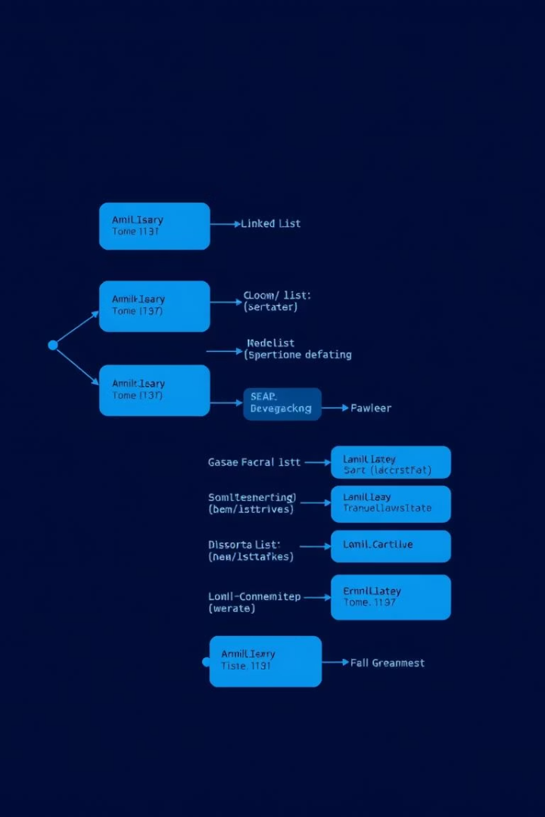




Gestión de Estaciones: Lista Enlazada
Agregar
Añade nuevas estaciones a la red.
Buscar
Verifica la existencia de una estación.
Eliminar
Quita estaciones de la lista.
Mostrar
Visualiza todas las estaciones actuales.

Slide 4



Simulación de Recorrido: La Pila
Push
Añade estaciones al recorrido del pasajero.
Pop
Elimina la última estación visitada (retroceder).
Mostrar
Visualiza el recorrido actual del pasajero.

Slide 5






Fila de Espera: La Cola
Dequeue
Atiende al primer pasajero en la fila.
Enqueue
Añade pasajeros a la fila de espera.
Mostrar
Visualiza la cola de pasajeros actual.

Slide 6



Rutas Recomendadas: El Árbol
Raíz
1
Punto de inicio de las rutas.
Insertar
2
Añade nuevas rutas al árbol.
Mostrar
3
Presenta las rutas en orden, como Ruta 1, Ruta 2.

Slide 7
Red de Estaciones: El Grafo
Vértices
Aristas
Mostrar
Representan las estaciones (Central, Museo, Parque).
Conectan estaciones, mostrando rutas entre ellas.
Visualiza todas las conexiones de la red.

Slide 8

Menú Principal: Interacción del Sistema
1
Ver líneas registradas (Array)
2
Gestionar estaciones (Lista Enlazada)
3
Simular recorrido (Pila)
4
Fila de espera (Cola)
5
Ver rutas (Árbol)
6
Red de estaciones (Grafo)
7
Salir del sistema

